Slide 1
Кадетский класс казачьей направленности имени Д.Ф.Лавриненко

Slide 2
Экскурсия в военно-исторический музей г. Орла

Slide 3
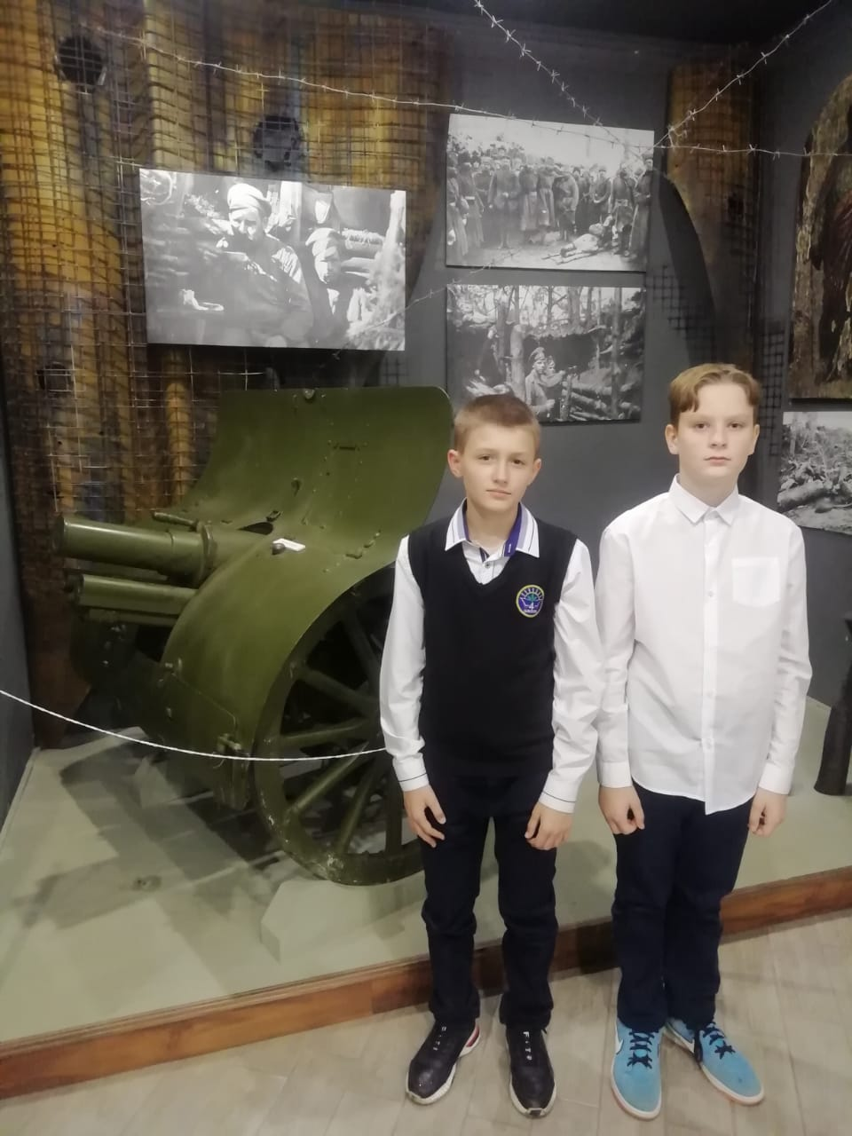

Slide 5
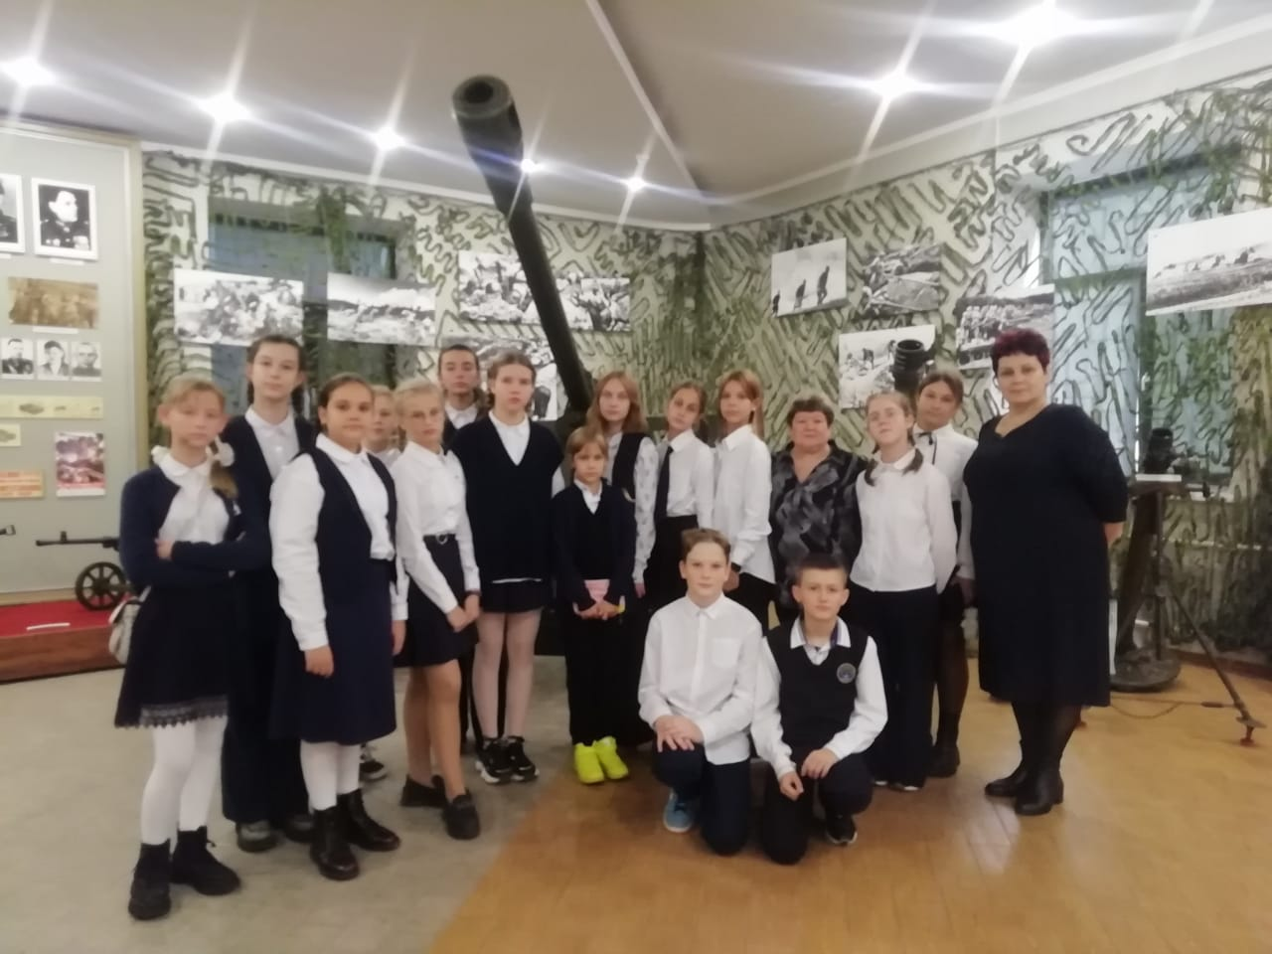

Slide 6
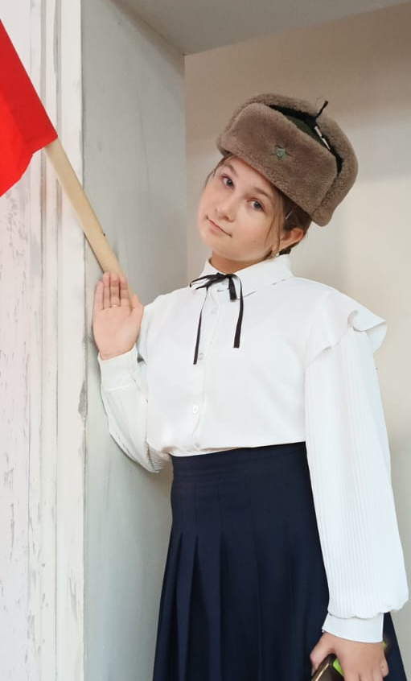
Прикоснулись к истории

Slide 7
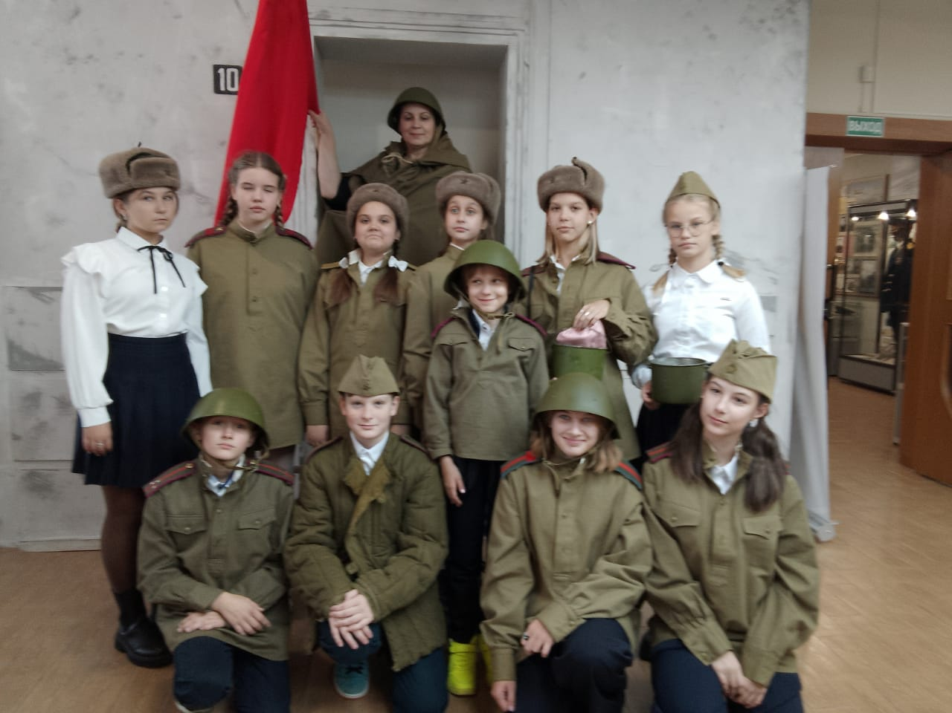

Slide 8
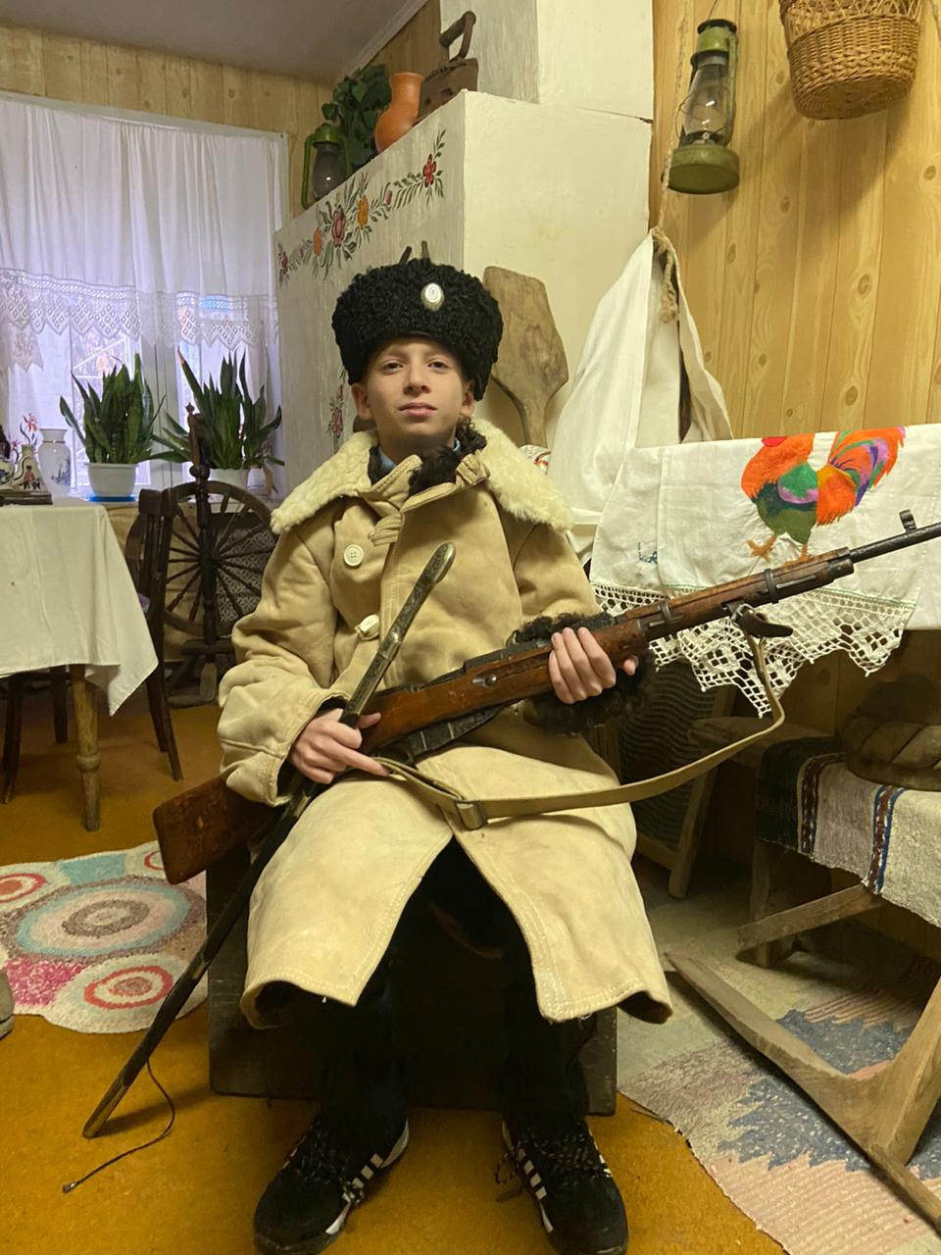
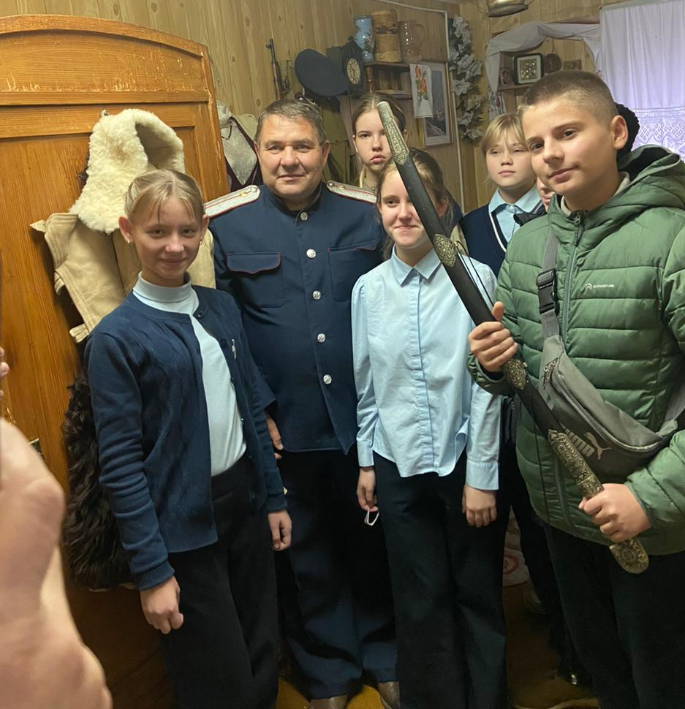
В музее казачества

Slide 9
Занятие проводит Гусак В., член ВПК «Росомаха» под руководством Марченко С.В.

Slide 10
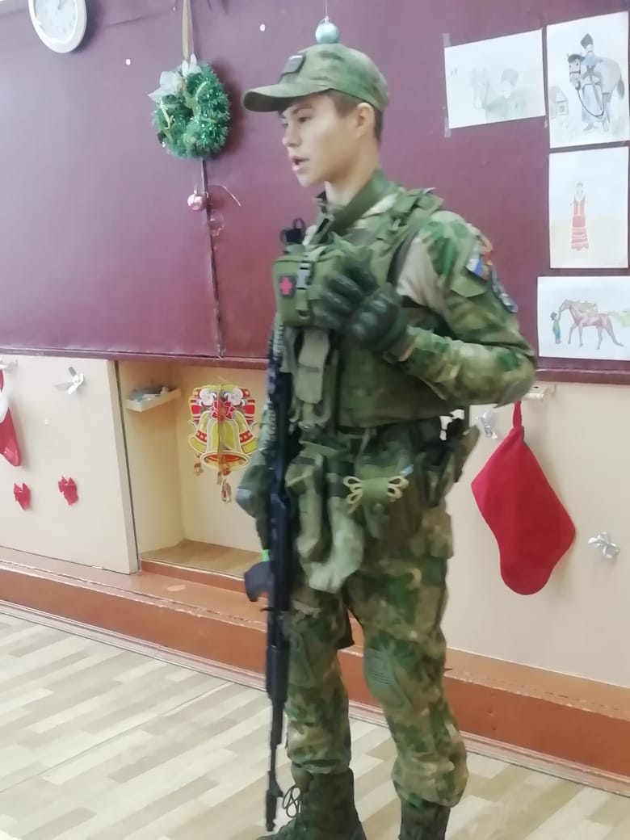
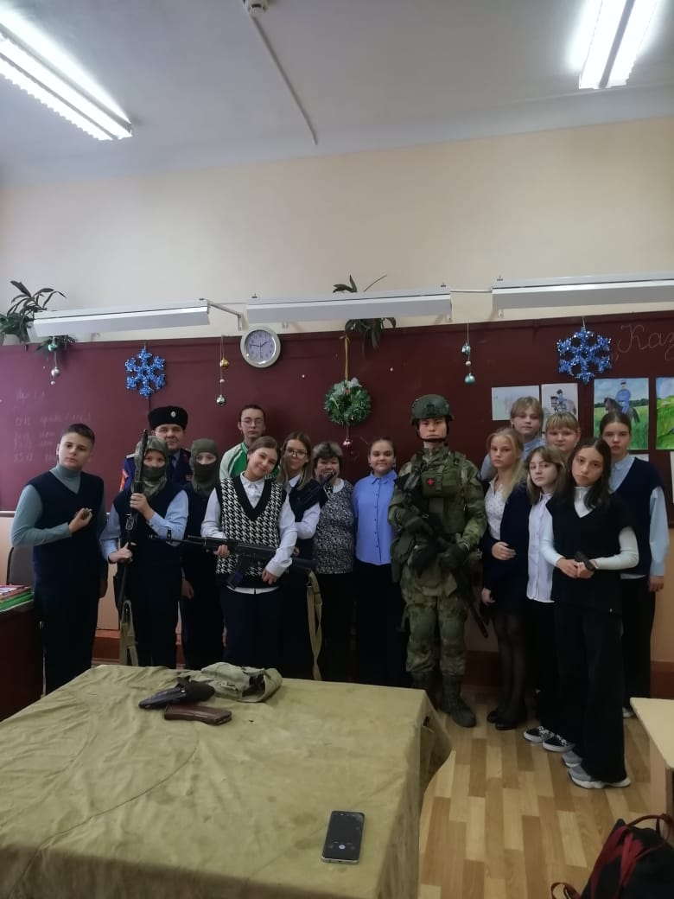

Slide 11
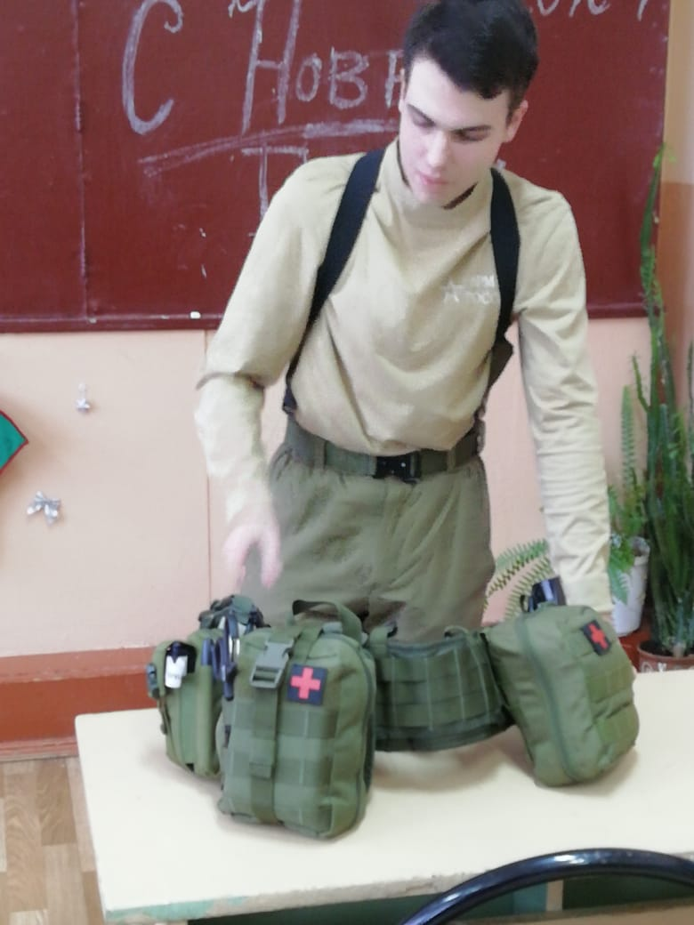
Занятие по тактической медицине проводит Андриянов И., член ВПК «Росомаха»

Slide 12
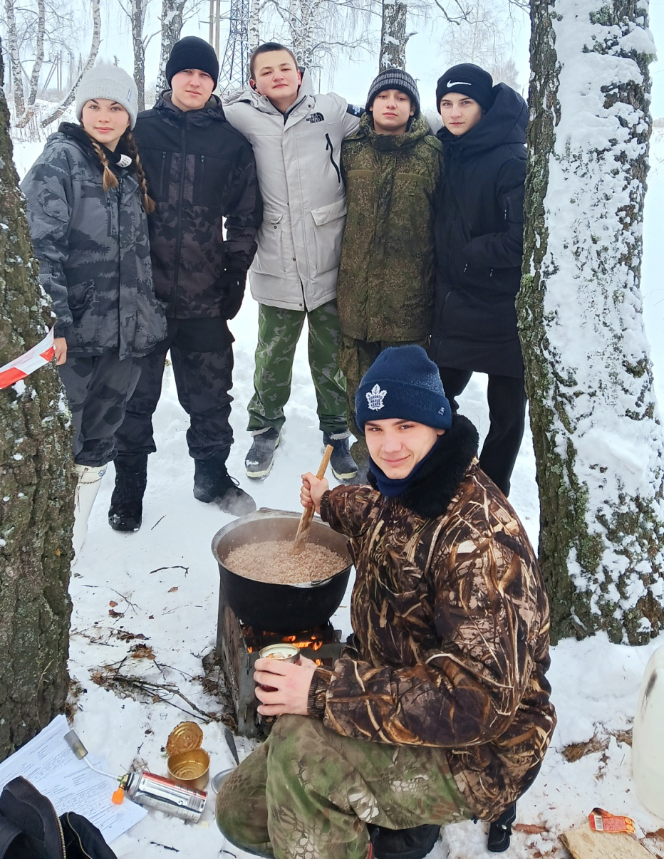
В гостях у «Росомахи» на тренировке

Slide 13
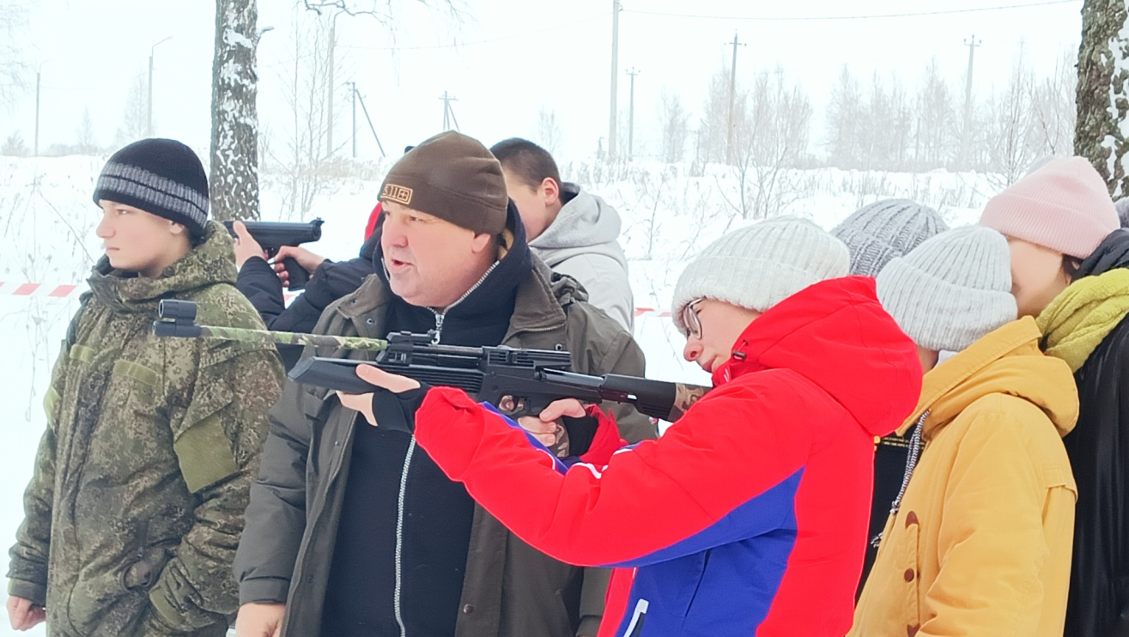
Папа, мама, я -дружная семья

Slide 14
Письма бойцам СВО

